Slide 1
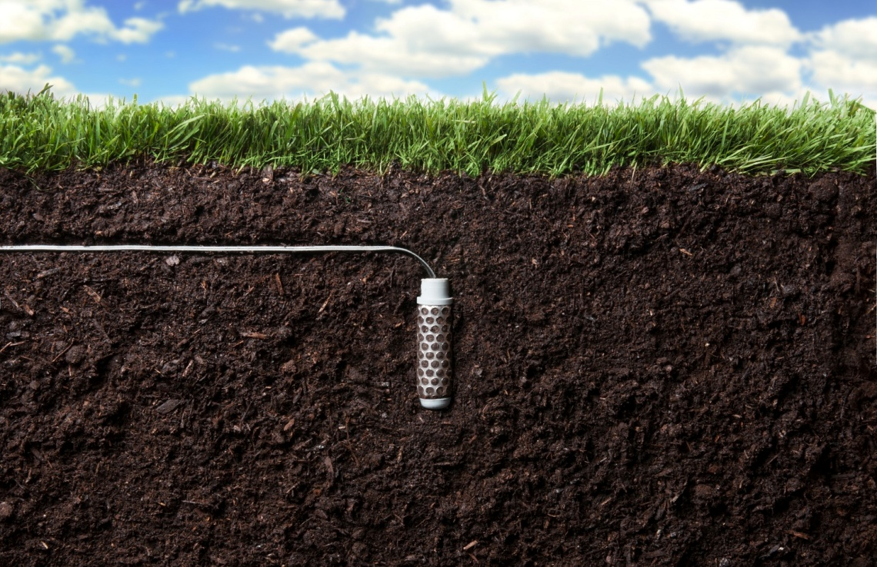
“ІНДИКАТОР ВОЛОГОСТІ ГРУНТУ”
Роботу виконав:
Грибанов Дмитро Олексійович,
Учень 10-А класу,
Харківської ЗОШ I-III ступенів №128
Науковий керівник:
Шило Олександр Олексійович,
Вчитель фізики
Харківської ЗОШ I-III ступенів №128

Slide 2
Актуальність проблеми:
Просте, швидке та точне слідкування за рівнем вологості грунту домашніх рослин без зайвих труднощів та витрат часу!

Slide 3
Науковий аппарат
Об’єкт дослідження: залежність опору грунту в залежності від його вологості.
Предмет дослідження: портативний, електричний прилад.
Мета дослідження:
Розробити простий пристрій для автоматичного контролю стану
вологості грунту. Особливо це важливо для
домашніх умов, де розводять квіти.

Slide 4
Завдання досліду:
1.Роздивитися як працює прилад та його елементи на прикладі схем та позначень.
2. Визначити можливе його застосування в домашніх умовах.
3. Здійснити теоретичний аналіз (висновки).

Slide 5
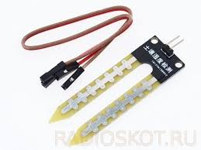
Що таке індиктор вологості грунту, та як він працює?
Індикатор вологості грунту є простим електронним пристроєм, що застосовується для контролю вологості грунту домашніх рослин.
Провідність грунту буде суттєво залежати від її хімічного складу, густини та кількості вологи, що знаходиться у самому грунті. Якщо в грунті, де росте рослина розмістити двопровідний одноштирьовий штекер, то опір виміряний між його виводами складає 10-40 кОм.

Slide 6
Що таке індиктор вологості грунту, та як він працює?
Вимірювання опору грунту вказує на зміну його вологості. Коли грунт всихає, його опір збільшується, та навпаки, різке зменшення опору вказує на велику вологість. Надто сухий або волгий грунт негативно відбивається на життєдіяльності рослин
Для забезпечення лінійності шкали вимірювального приладу дія індикатора базується на незміннонті струму, який проходить через зонд грунту з деяким опором.
Різницю потенціалів на зондових контактах фіксують приладом.

Slide 7
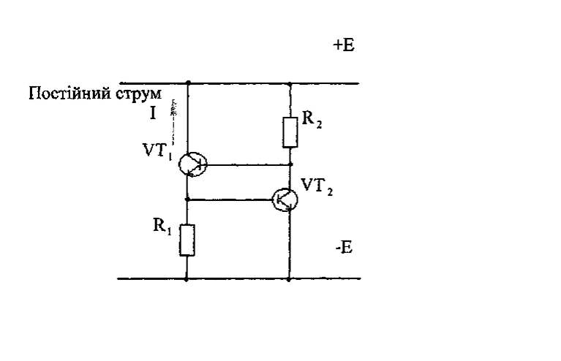
Що таке індиктор вологості грунту, та як він працює?
На фото зображено базовий генератор стабільного
струму:

Slide 8
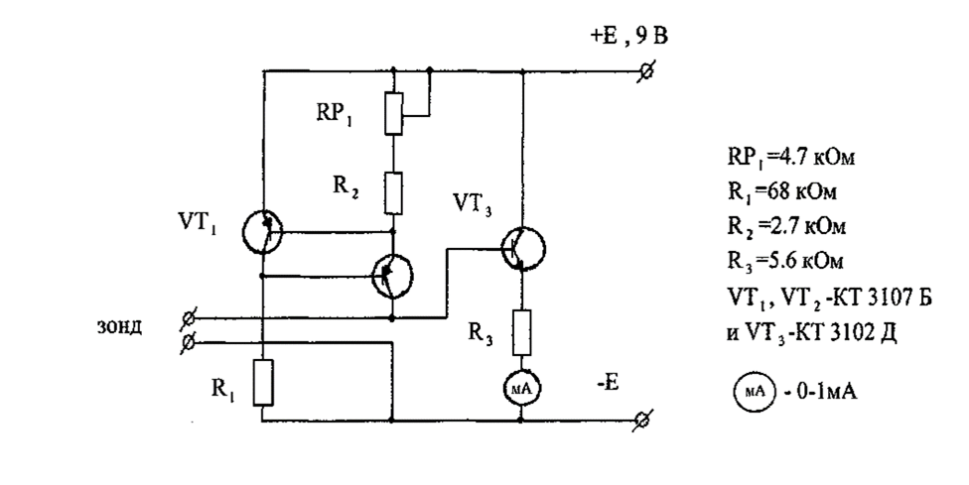
Робота індикатору вологості
На фото зображено схема роботи самого індикатора:

Slide 9
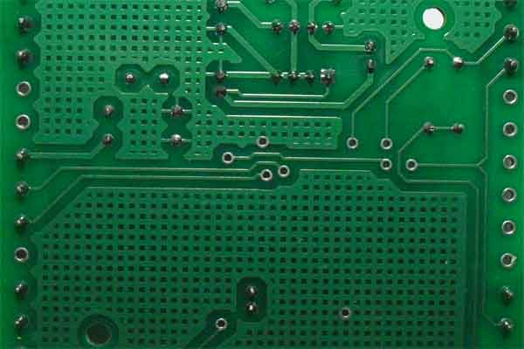
Налагодження приладу
Елементи схеми розміщують невеликій платі з
фольгованого гетинаску, доріжки вирізають
спеціальним різаком, або виготовляються
травленням у хлорному залізі.

Slide 10
Налагодження приладу
Зібраний на платі пристрій градують наступним
чином:
1. До плати плати підключають вимірюваний прилад, батарея а між наконечниками зонду розміщують резистор, опором 30-30 кОм.
2. Змінним резистором RP1 регулюємо струм і встановлюємо стрілку вимірювального приладу по середині шкали.
3. Резисторами з опором від 5 до 60 кОм забезпечуємо відповідні показання на шкалі.

Slide 11
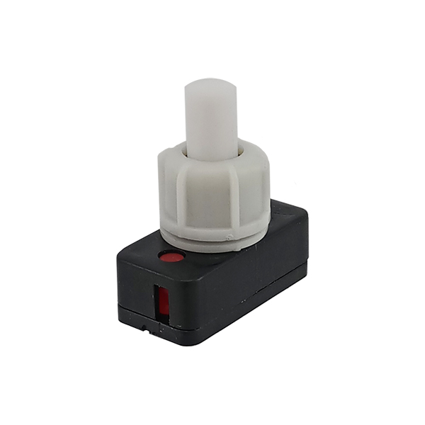
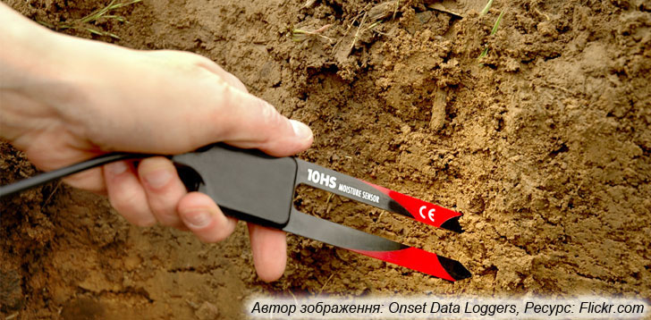
Налагодження приладу
Для вмикання приладу
Використовується кнопковий вмикач натисної
дії, тобто вимірювання буде відбуватиметься
при зажатій кнопці.
Зонд являє собою два металевих контакти,
занурених у грунт. В якості готового зонду
можна використати одноштирьовий
двопровідний штекер.
Слід відмітити! Що контакти саморобного
зонду треба виготовляти з однорідного
металу, тому що в грунті може виникнути
додаткове падіння напруги і прилад може давати
неточні дані!

Slide 12
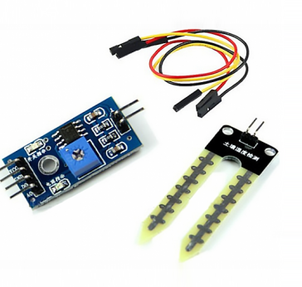
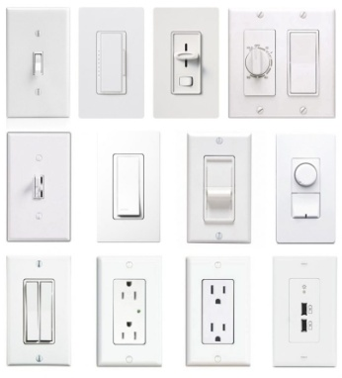
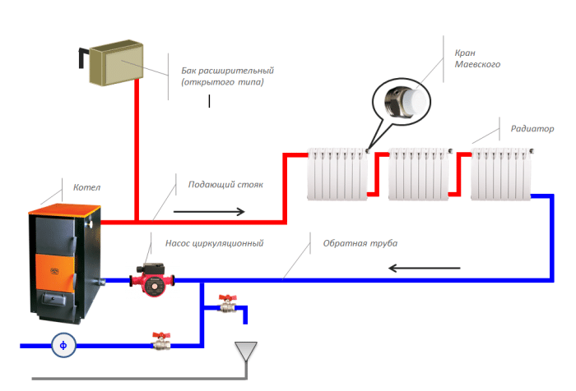
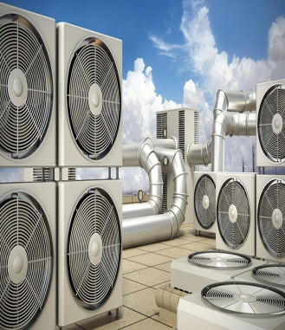
Можливі застосування приладу
Прилад простий та надійний, споживає
мало енергії, працює в короткочасному режимі!

Slide 13
Висновок:
Сьогодні ми ознайомилися с теоретичними знаннями про індикатор, який вимірює вологість грунту.
Ознайомившись із його застосуванням, налагодженням та роботою, можна сказати, що прилад надійний, може застосовуватися у домашніх умовах а також вдосконалюватися.
Радіодетали не являються дефіцитними і мають достатньо низку ціну, що дає при низьких затратах мати при собі чудовий, компактний та головне простий прилад для вимірювання вологості повітря не тільки грунту, деяких інших речовин де вологість має не аби яке значення!

Slide 15
СПИСОК ЛІТЕРАТУРИ:
1.Основи електроніки І.П. Жеребцов К. 1990р.
2. Юному фізику В.Т. Чернишевський К. 1996р.
3. Радіоаматорська телемеханіка
М. Є. Васильченко, А. В. Д’яконов Л. 1896р.
4. Довідник по смехотехніці для радіоаматора
В. Д. Бородський, В.І. Костенко М. 1990р.
5. Довідник з електроніки для молодого робітника. Б.М. Гуревич, Н.С. Іваненко К.1993р.

